Slide 1



Estructura de la Micro, Pequeña y Mediana Empresa
Unidad IV
Lic. en A.E. Victor Manuel Duran López vmduranl@uaemex.mx
Centro Universitario UAEM Nezahualcóyotl
Licenciatura en Comercio Internacional
Unidad de Aprendizaje
30 de septiembre de 2019
Notes:
PORTADA 2

Slide 2
Directorio Institucional
Dr. en Ed. Alfredo Barrera Baca
RECTOR
M. en E. U. y R. Marco Antonio Luna Pichardo M. en L.A. María del Pilar Ampudia García
SECRETARIO DE DOCENCIA SECRETARIA DE COOPERACIÓN INTERNACIONAL
Dr. en C.I. Carlos Eduardo Barrera Díaz Dr. en C.S. Luis Raúl Ortiz Ramírez
SECRETARIO DE INVESTIGACIÓN Y ESTUDIOS AVANZADOS ABOGADO GENERAL
M. en C. Jannet Valero Vilchis Lic. en Com. Gastón Pedraza Muñoz
SECRETARIA DE RECTORÍA DIRECTOR GENERAL DE COMUNICACIÓN UNIVERSITARIA
Dr. en A. José Edgar Miranda Ortiz M. en R. I. Jorge Bernaldez García
SECRETARIO DE DIFUSION CULTURAL SECRETARIO TÉCNICO DE RECTORIA
Dra. En Ed. Sandra Chávez Marín M. en A.P. Guadalupe Santamaría González
SECRETARIA DE EXTENSIÓN DE VINCULACIÓN DIRECTORA GENERAL DE CENTROS UNIVERSITARIOS Y
UNIDADES ACADÉMICAS PROFESIONALES
M. en Dis. Juan Miguel Reyes Viurquez M. en D. F. Jorge Rogelio Zenteno Domínguez
SECRETARIO DE ADMINISTRACIÓN ENCARGADO DEL DESPACHO DE LA CONTRALORÍA UNIVERSITARIA
M. en E. Javier González Martínez D. en C.C. José Raymundo Marcial Romero
SECRETARIO DE FINANZAS SECRETARIO DE PLANEACIÓN Y DESARROLLO INSTITUCIONAL
Estructura de la Micro, Pequeña y Mediana Empresa
Notes:
INTERIORES

Slide 3
Directorio Centro Universitario UAEM Nezahualcóyotl
M. en D. Juan Carlos Medina Huicochea
Encargado de la Dirección del Despacho del Centro Universitario UAEM Nezahualcóyotl
Mtro. en C. José Antonio Castillo Jiménez
Subdirector Académico
L. en E. Ramón Vital Hernández
Subdirector Administrativo
Dra. en C. S. María Luisa Quintero Soto
Coordinadora de Investigación y Estudios Avanzados
Lic. en A. E. Víctor Manuel Durán López
Coordinador de Planeación y Desarrollo Institucional
M. en C.E. Cesar Lucio Gutiérrez Ruiz
Coordinador de la Licenciatura en Comercio Internacional
M. en S.F. Carlos Anaya Hernández
Coordinadora de la Licenciatura en Educación para la Salud
Dr. en S. Ricardo Rico Molina
Coordinador de la licenciatura en Ingeniería en Sistemas Inteligentes
M. en C. Ricardo Pacheco Ruiz
Coordinador de Ingeniería en Transporte
M. En CC Erick Nicolás Cabrera Álvarez
Coordinador de Licenciatura en Seguridad Ciudadana
Estructura de la Micro, Pequeña y Mediana Empresa
Notes:
INTERIORES

Slide 4
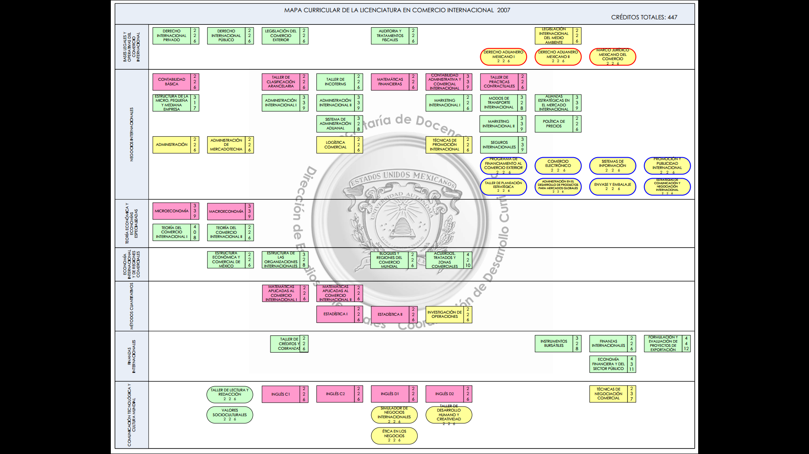
Mapa Curricular
Titulo de la presentación
Estructura de la Micro, Pequeña y Mediana Empresa
Notes:
INTERIORES

Slide 5
Unidad de Aprendizaje
La unidad de Aprendizaje (UA) de Estructura de la Micro, Pequeña y Mediana Empresa tiene como área curricular la Economía Internacional y de las regiones Internacionales, formando parte del núcleo formativo sustantivo.
Titulo de la presentación
Estructura de la Micro, Pequeña y Mediana Empresa
Notes:
INTERIORES

Slide 6
Objetivo de la Unidad de Aprendizaje
Conocer el ámbito, sus funciones y las opciones que se tienen para el establecimiento de las Mipymes, así como identificar los tipos y técnicas administrativas que aplican dichas organizaciones, en el manejo de sus recursos.
Titulo de la presentación
Estructura de la Micro, Pequeña y Mediana Empresa
Notes:
INTERIORES

Slide 7
Presentación
Este material tiene como objetivo desarrollar la cuarta unidad que es el Control Administrativo de las MIPYMES.
Titulo de la presentación
Estructura de la Micro, Pequeña y Mediana Empresa
Notes:
INTERIORES

Slide 8
Estructura de la Unidad de Aprendizaje
Unidad I. El medio ambienté y propiedad de la micro, pequeña y mediana empresa.
Objetivo: Conocer el ámbito en que se desenvuelven las Mipymes, a fin de proponer soluciones a su problemática.
1.1 Objetivo y definición de la MIPYME. 1.2 Antecedentes de las MIPYMES en México. 1.3 Tipo de sociedad mercantil de la MIPYME y propiedad del negocio. 1.4 El empresario. Características personales que contribuyen al éxito. 1.5 Factores del medio ambiente que afecta el desarrollo de las MIPYMES. (Aspectos Políticos, Económicos y Sociales). 1.6 Expansión y crecimiento de las MIPYMES.
Unidad III. Establecimiento de las MIPYMES
Objetivo: Conocer sobre las opciones que se tienen para crear, comprar o adquirir franquicias en la determinación del establecimiento de las Mipymes. .
3.1 Decisión de iniciar un negocio o comprar una empresa ya existente. 3.2 Determinar su ubicación, instalaciones físicas y obtención de financiamiento para su operación. 3.3 Empresas fabricantes 3.4 Empresas minoristas 3.5 Empresas mayoristas 3.6 Concesiones a las Mipymes
Unidad II. Participación de las MIPYMES en los sectores económicos
Objetivo: Explicar el funcionamiento de los sectores y ramas económicas, así como la dinámica económica del país y su problemática.
2.1 Sector Primario y sus ramas principales. 2.2 Sector secundario y sus ramas principales. 2.3 Sector terciario y sus ramas principales. 2.4 Participación de las MPYMES en los sectores económicos (indicadores)
Unidad IV. Control administrativo de las MIPYMES
Objetivo: Conocer sobre el tipo y técnicas de la administración, a fin de eficientar los recursos con que cuentan las Mipymes.
4.1 Administración de los recursos de la empresa. 4.2 Administración de personal, relación con los empleados, estado de ánimo y disciplina. 4.3 Técnicas administrativas que emplean las MIPYMES. 4.4 Estilo de liderazgo. 4.5 Control financiero y de caja. 4.6 Análisis de los estados contables.
Titulo de la presentación
Estructura de la Micro, Pequeña y Mediana Empresa
Notes:
INTERIORES

Slide 9
Contenido Sintético
Unidad IV.
Control administrativo de las MIPYMES
4.1 Administración de los recursos de la empresa
4.2 Administración de personal, relación con los empleados, estado de animo y disciplina.
4.3 Técnicas administrativas que emplean las MIPYMES.
4.4 Estilo de liderazgo.
4.5 Control financiero y de caja.
4.6 Análisis de los estados contables.
Titulo de la presentación
Estructura de la Micro, Pequeña y Mediana Empresa
Notes:
INTERIORES

Slide 10

4.1 Administración de los recursos de la empresa
La administración de recursos, consiste en el manejo eficiente de estos medios, que pueden ser tanto tangibles como intangibles.
El objetivo de la administración de recursos es que éstos permitan la satisfacción de los intereses.
Titulo de la presentación
Estructura de la Micro, Pequeña y Mediana Empresa
Notes:
INTERIORES

Slide 11

Tipos de recursos
Financieros.
Al referirnos a ellos estamos haciendo mención a todos los recursos de tipo monetario que son fundamentales para el desarrollo de la empresa en cuestión. Estos pueden ser de dos clases: propios, como el dinero en efectivo y las acciones; o ajenos, como los bonos, los créditos que otorgan los bancos o las diversas modalidades de préstamos.
Titulo de la presentación
Estructura de la Micro, Pequeña y Mediana Empresa
Notes:
INTERIORES

Slide 12

Materiales.
Bajo dicho paraguas se incluyen todos aquellos bienes, de tipo tangible, que posee la entidad y que son los que le permiten prestar los servicios que realiza. Partiendo de esta acepción nos encontraríamos con dos grupos de recursos claramente delimitados: los relativos a las instalaciones (oficinas, fábricas, herramientas…) y las materias primas, dentro de cuyo nombre también se incluirían los productos ya elaborados.
Titulo de la presentación
Estructura de la Micro, Pequeña y Mediana Empresa
Notes:
INTERIORES

Slide 13

Técnicos.
En este caso, son los recursos que son fundamentales para poder coordinar y gestionar otro tipo de recursos.
De esta manera, nos encontraríamos con elementos tales como las marcas y patentes, los sistemas de producción, los mecanismos de ventas…
Titulo de la presentación
Estructura de la Micro, Pequeña y Mediana Empresa
Notes:
INTERIORES

Slide 14

Humanos.
A la hora de administrar este tipo de recursos, que vienen a ser el conjunto de empleados de una empresa, las personas encargadas de esta tarea es fundamental que tengan en cuenta muchos aspectos relativos a aquellos como pueden ser las habilidades, las ideas, los conocimientos, las necesidades, el desarrollo, los sentimientos, la experiencia, las cargas…
Titulo de la presentación
Estructura de la Micro, Pequeña y Mediana Empresa
Notes:
INTERIORES

Slide 15

4.2 Administración de personal, relación con los
empleados, estado de animo y disciplina.
La Administración de Personal o Administración del Talento Humano se puede definir como el proceso administrativo de coordinar eficazmente la gestión de: conocimientos, habilidades, destrezas, capacidades y experiencias del grupo de personas que conforman o integran a una organización, con la finalidad de lograr la exitosa consecución de objetivos y metas que coadyuven a elevar su productividad.
Titulo de la presentación
Estructura de la Micro, Pequeña y Mediana Empresa
Notes:
INTERIORES

Slide 16

Comunicación. Básica en cualquier relación, también en las laborales. Los empleados pasan muchas horas en su lugar de trabajo y por eso es muy importante que se sientan cómodos con sus jefes.
Para que esto ocurra, mantén una comunicación abierta con tus empleados, déjales saber que estás ahí para hablar cuando lo necesiten y de lo que necesitan.
Asimismo, sé transparente en cuanto a lo que esperas y necesitas de ellos. La comunicación abierta es básica para un construir una relación sana y positiva.
Titulo de la presentación
Estructura de la Micro, Pequeña y Mediana Empresa
Notes:
INTERIORES

Slide 17

2. Reconocimiento. Unas palabras de agradecimiento y reconocimiento del trabajo bien hecho van más allá de lo que puedas pensar. La gratitud significa mucho para los empleados y reforzar el trabajo bien hecho les anima a continuar así.
El reconocimiento público también es muy valorado por los trabajadores.
Otra manera de premiar su esfuerzo es a través de recompensas e incentivos económicos como los cheques o bonos de regalo.
Titulo de la presentación
Estructura de la Micro, Pequeña y Mediana Empresa
Notes:
INTERIORES

Slide 18

3. Feedback. Los empleados necesitan obtener feedback de lo que están haciendo.
Saber qué están haciendo bien o qué deben mejorar es esencial para nutrir una relación positiva entre jefe y empleado.
Titulo de la presentación
Estructura de la Micro, Pequeña y Mediana Empresa
Notes:
INTERIORES

Slide 19


4. Desarrollo. Demuestra a tus empleados que te importan más allá de un número de ficha. Invierte en ellos. Fomenta la formación y programas de desarrollo personal y profesional que les interesen.
Hazles ver que los valoras como las personas que son y no como un trabajador más de invierte 8 horas de su día en tu empresa.
Los beneficios sociales y las oportunidades de formación son grandes herramientas para mantener a tus trabajadores felices y comprometidos.
Titulo de la presentación
Estructura de la Micro, Pequeña y Mediana Empresa
Notes:
INTERIORES

Slide 20
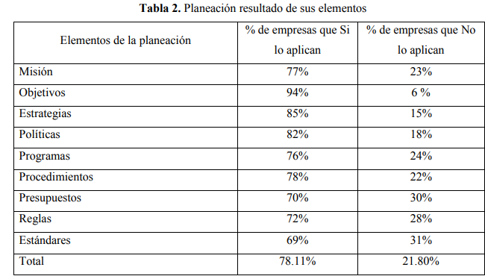
4.3 Técnicas administrativas que emplean las
MIPYMES
.
La planeación
Es esencial para cualquier organización porque a través de ésta se toman medidas para reducir los riesgos y aprovechar al máximo las oportunidades que se presenten, así como el tiempo y los recursos en todos los niveles de la empresa.
En esta etapa se evaluaron nueve elementos arrojando los siguientes resultados:
Titulo de la presentación
Estructura de la Micro, Pequeña y Mediana Empresa
Notes:
INTERIORES

Slide 21
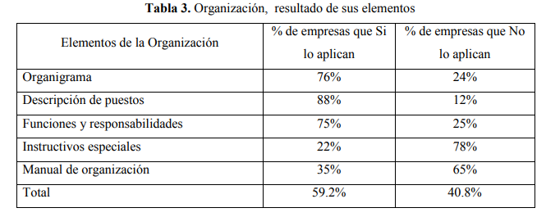
La organización
Supone el establecimiento de una estructura intencionada garantiza la asignación de todas las tareas necesarias para el cumplimiento de las metas. Esta es importante debido a que es un medio a través del cual se establece la mejor manera de lograr los objetivos, evitar la lentitud e ineficiencia de las actividades y reduce o elimina la duplicidad de esfuerzos al delimitar las funciones y responsabilidades.
En esta etapa del proceso administrativo se evaluaron cinco elementos siguientes:
Titulo de la presentación
Estructura de la Micro, Pequeña y Mediana Empresa
Notes:
INTERIORES

Slide 22
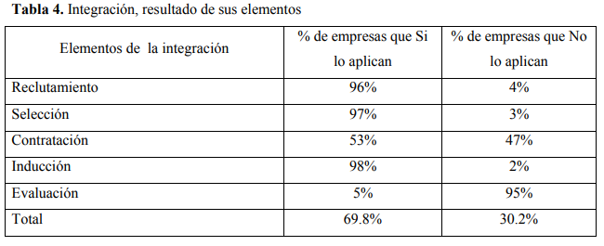
La integración
Es una etapa del proceso administrativo que consiste en ocupar y mantener así los puestos de la estructura organizacional. La importancia de la misma radica en que debe estar estrechamente vinculada con la función de organización, es decir, con el establecimiento de estructuras intencionales de funciones y puestos.
En esta fase se evaluaron cinco elementos arrojando los siguientes resultados:
Titulo de la presentación
Estructura de la Micro, Pequeña y Mediana Empresa
Notes:
INTERIORES

Slide 23
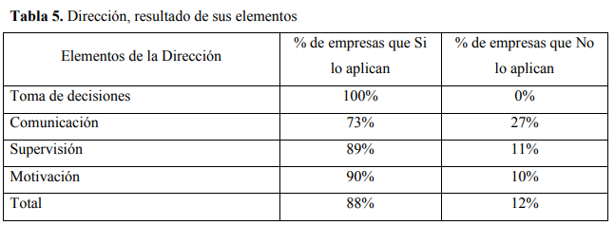
La Dirección
Consiste en influir en los individuos para que contribuyan al cumplimiento de las metas de la organización. Ésta es importante debido a que a través de ella se establece la comunicación necesaria para que la organización funciones, se logren los objetivos evitando así la lentitud e ineficiencia de las actividades y que se reduzca la duplicidad de esfuerzos al delimitar las funciones y responsabilidades.
En esta fase del proceso administrativo se evaluaron cuatro elementos siendo los siguientes:
Titulo de la presentación
Estructura de la Micro, Pequeña y Mediana Empresa
Notes:
INTERIORES

Slide 24
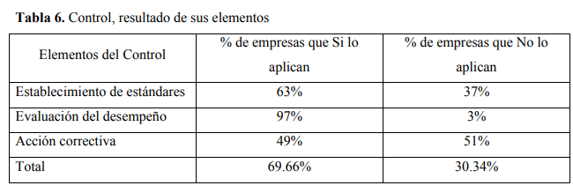
El control
es la última etapa del proceso administrativo el cual se encarga de corregir y medir el desempeño individual y organizacional. La importancia de éste es que se puede aplicar a las cosas y a las personas, reduciendo y ahorrando tiempo al evitar errores.
En esta fase se evaluaron tres elementos arrojando los resultados siguientes:
Titulo de la presentación
Estructura de la Micro, Pequeña y Mediana Empresa
Notes:
INTERIORES

Slide 25

4.4 Estilo de liderazgo
1. Liderazgo autocrático
Es una forma extrema de liderazgo transaccional, en las que los líderes tienen un poder absoluto sobre los trabajadores.
Las personas que forman parte del staff tienen la oportunidad de ofrecer sus sugerencias, incluyendo si estas son para el bien del equipo o de la empresa.
Titulo de la presentación
Estructura de la Micro, Pequeña y Mediana Empresa
Notes:
INTERIORES

Slide 26

2. Liderazgo burocrático
Todos los líderes burocráticos hacen todo según viene predefinido en un libro. Siguen todas las reglas de forma rigurosa y se aseguran de que todo lo que hagan sus seguidores sea preciso. Es un estilo de liderazgo muy apropiado para trabajar cuando existen muchos riesgos en cuanto a seguridad o cuando se entra en juego altas cantidades de dinero.
Titulo de la presentación
Estructura de la Micro, Pequeña y Mediana Empresa
Notes:
INTERIORES

Slide 27

3. Liderazgo carismático
El liderazgo carismático es muy parecido al liderazgo transformacional, ya que todos los líderes de la organización inspiran entusiasmo en los equipos y son demasiado energéticos al conducir a todos los empleados.
De todas formas los líderes carismáticos tienen a creer mucho más en sí mismo que en los equipos de trabajo que los rodean, esto supone que se generen problemas, y un proyecto en una organización puede llegar a colapsar el día que el líder abandone el barco.
Titulo de la presentación
Estructura de la Micro, Pequeña y Mediana Empresa
Notes:
INTERIORES

Slide 28

4. Liderazgo participativo o democrático
Es el que toma la última decisión, los líderes participaríamos invitan a otras personas que integran el equipo a que contribuyan durante el proceso de toma de decisión. Esto no sólo incremente la satisfacción por el trabajo sino que favorece el desarrollo de nuevas habilidades. Los miembros del equipo se sienten en control de su propio destino así que se encuentran motivados a trabajar duro, más que por una recompensa económica.
El estilo de liderazgo puede adoptarse cuando resulta esencial realizar un trabajo en equipo y cuando la calidad es mucho más importante que la velocidad o la productividad.
Titulo de la presentación
Estructura de la Micro, Pequeña y Mediana Empresa
Notes:
INTERIORES

Slide 29

5. Liderazgo ‘Laissez-faire’
La expresión “Laissez-faire” es francesa y significa “déjalo ser”, se utiliza para describir a los líderes que dejan a los miembros que forman el equipo trabajar por su propia cuenta.
Puede resultar bastante efectivo si los líderes monitorean lo que se está consiguiendo y lo comunican al equipo de forma regular. De forma regular el liderazgo laissez-faire es efectivo cuando los trabajadores cuentan con una larga experiencia y tienen iniciativa propia. El tipo de liderazgo puede darse solo, cuando los altos mandos no ejercen el suficiente control.
Titulo de la presentación
Estructura de la Micro, Pequeña y Mediana Empresa
Notes:
INTERIORES

Slide 30
4.5 Control financiero y de caja
Las actividades de control financiero de una empresa se refiere a todo lo que va a comprobar si la planificación se está ejecutando bien y cuáles son las medidas necesarias para corregir el rumbo, si algo ha cambiado.
Titulo de la presentación
Estructura de la Micro, Pequeña y Mediana Empresa
Notes:
INTERIORES

Slide 31
¿Cómo hacer Control Financiero?
Existen varios niveles distintos de control financiero.
El mayor desafío es descubrir el punto ideal para no sofocar la capacidad de improvisación y creatividad de la empresa y ni hacer ojo grande con variaciones significativas sea de entrada o salida financiera.
Titulo de la presentación
Estructura de la Micro, Pequeña y Mediana Empresa
Notes:
INTERIORES

Slide 32
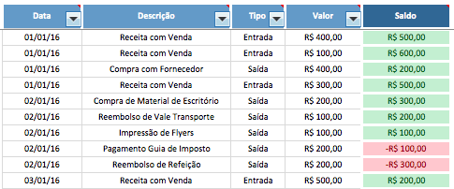
Registro de las Movimientos
El primer paso y más básico, que aun así muchas empresas pecan, es hacer el registro correcto de los movimientos financieros. Normalmente, las cuentas fijas del negocio no son problema, pues están centradas en el gestor financiero o incluso pagadas automáticamente en el banco o por internet, lo que facilita el control. Las cosas empiezan a complicarse cuando varios empleados tienen presupuestos que pueden ser utilizados. En este caso, tenemos 2 buenas opciones:
1) Uso de tarjetas corporativas con límite predeterminado
2) Política de devolución con la presentación de la factura
Titulo de la presentación
Estructura de la Micro, Pequeña y Mediana Empresa
Notes:
INTERIORES

Slide 33
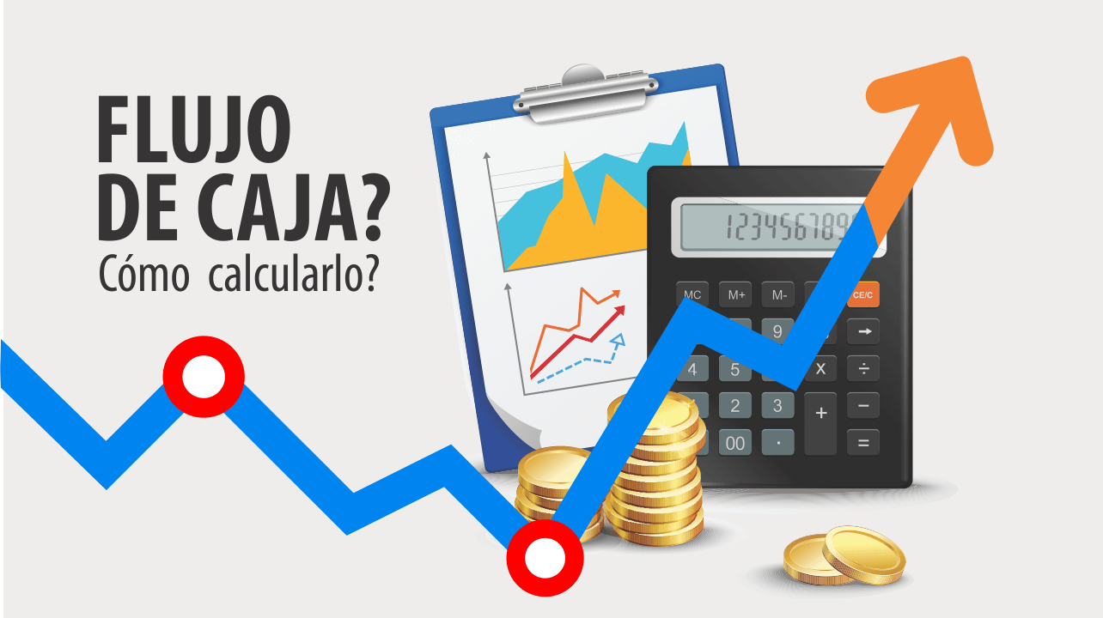
b) Flujo de caja y demostración de resultados
Si usted ya realizó la abrumadora tarea de registrar los movimientos financieros de su empresa, ahora es el momento de sacar algunas conclusiones más amplias al respecto. Para ello, es importante no sólo registrar y utilizar para información contable, pero entender algunos indicadores financieros.
Con eso todo es posible tener un control no sólo cuantitativo, sino también cualitativo de sus finanzas.
Titulo de la presentación
Estructura de la Micro, Pequeña y Mediana Empresa
Notes:
INTERIORES

Slide 34
Control de caja
Qué es:
El Control de Caja es una rutina administrativo-financiera donde usted registra todos los movimientos financieros de entradas y salidas realizadas por su empresa diariamente. Es más simple que controlar el flujo de caja completo de la empresa, funcionando más como una herramienta de control simple de la caja en el día a día de la empresa, donde usted puede ver rápidamente la situación actual de la caja.
Por qué hacer:
El control de caja tiene dos funciones principales: La primera y más clara es el registro de los movimientos mensuales financieros de su empresa y, con ese registro, facilitar el acceso a la información de los movimientos en la caja. La segunda función es analizar de manera rápida los números diarios de su empresa, verificando de manera fácil si está siendo un mes de lucro y perjuicio.
Titulo de la presentación
Estructura de la Micro, Pequeña y Mediana Empresa
Notes:
INTERIORES

Slide 35

4.6 Análisis de los estados contables
El análisis de estados financieros es un componente indispensable de la mayor parte de las decisiones sobre préstamo, inversión y otras cuestiones próximas, al facilita la toma de decisiones a los inversionistas o terceros que estén interesados en la situación económica y financiera de la empresa.
Titulo de la presentación
Estructura de la Micro, Pequeña y Mediana Empresa
Notes:
INTERIORES

Slide 36
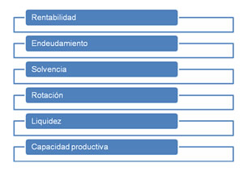
Entornos de evaluación, permitirán a los administradores de la empresa identificar de mejor manera en dónde es que se tiene problemas y poder identificar las alternativas de solución para obtener resultados óptimos.
Tabla 2. Principales entornos en la evaluación de estados financieros
Fuente: (Ortega, 2006)
Titulo de la presentación
Estructura de la Micro, Pequeña y Mediana Empresa
Notes:
INTERIORES

Slide 37
Referencias Bibliográficas
Anzola, Rojas Sérvulo, Las MIPYMES en América Latina, Revista Eco, Núm. 2, 2008.
Padilla Moreno, Javier, Régimen Fiscal de la Seguridad Social y SAR, México, 2006, Ed. Themis.
Cleri, C. (2007). El libro de las PYMES. Argentina: Granica.
Garduño, S. y Torres, A. (2009). El estudio de caso como estrategia metodológica de investigación de las MIPYME. Primer Congreso Internacional en México Sobre la MIPYME. El Impacto de la Investigación Académica en el Desarrollo de la MIPYME. Pachuca, Hidalgo.
Las micro, pequeñas y medianas empresas en el desarrollo económico, cultural y tecnológico de México. MAPorrúa. María Luisa Quintero Soto, etc.
Referencias Electrónicas
Secretaría de Economía
INEGI
Banxico
Entrepreneur
Titulo de la presentación
Estructura de la Micro, Pequeña y Mediana Empresa
Notes:
INTERIORES

Slide 38

GRACIAS POR SU ATENCIÓN
Titulo de la presentación
Estructura de la Micro, Pequeña y Mediana Empresa
Notes:
INTERIORES

